Slide 1
Компьютерные системы при Т.О. медицинской техники.
Подготовил: Студент группы МТ2-13 Казаков Ярослав

Slide 2
Медицинские приборно-компьютерные системы (МКПС)
Важной разновидностью специализированных медицинских информационных систем являются медицинские приборно-компьютерные системы.
В настоящее время одним из направлений информатизации медицины является компьютеризация медицинской аппаратуры. Использование компьютера в сочетании с измерительной и управляющей техникой в медицинской практике позволило создать новые эффективные средства для обеспечения автоматизированного сбора информации о состоянии больного, ее обработки в реальном масштабе времени и управление ее состоянием. Этот процесс привел к созданию МПКС, которые подняли на новый качественный уровень инструментальные методы исследования и интенсивную терапию. МПКС относятся к медицинским информационным системам базового уровня. Основное отличие систем этого класса – работа в условиях непосредственного контакта с объектом исследования и в реальном режиме времени. Они представляют собой сложные программно-аппаратные комплексы. Для работы МПКС помимо вычислительной техники, необходимы специальные медицинские приборы, оборудование, телетехника, средства связи.

Slide 3
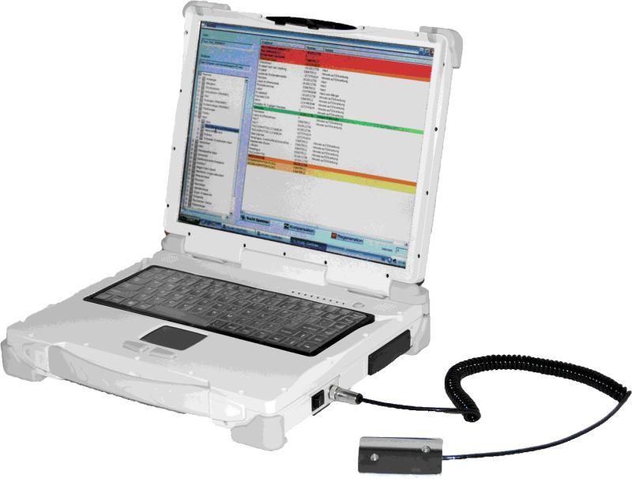
Типичными представителями
МПКС являются медицинские
системы мониторинга за
состоянием больных, например,
при проведении сложных
операций; системы
компьютерного анализа данных
томографии, ультразвуковой
диагностики, радиографии;
системы автоматизированного анализа данных микробиологических и вирусологических исследований, анализа клеток и тканей человека.

Slide 4
В МПКС можно выделить три основные составляющие: медицинское, аппаратное и программное обеспечение.
Применительно к МПКС медицинское обеспечение включает в себя способы реализации выбранного круга медицинских задач, решаемых в соответствии с возможностями аппаратной и программной частей системы. К медицинскому обеспечению относятся наборы используемых методик, измеряемых физиологических параметров и методов их измерения, определение способов и допустимых границ воздействия системы на пациента.
Под аппаратным обеспечением понимают способы реализации технической части системы, включающей средства получения медико-биологической информации, средства осуществления лечебных воздействий и средства вычислительной техники.
К программному обеспечению относят математические методы обработки медико-биологической информации, алгоритмы и собственно программы, реализующие функционирование всей системы.

Slide 5
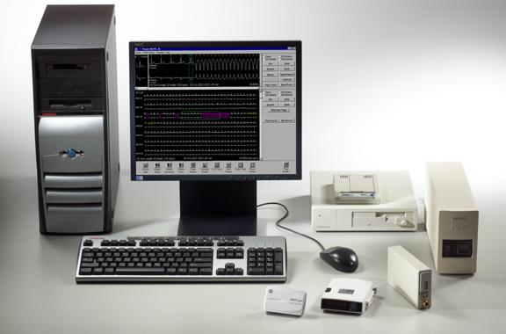

Slide 6
Медицинская диагностика
Разработка и внедрение информационных систем в области медицинских технологий является достаточно актуальной задачей. Анализ применения персональных ЭВМ в медицинских учреждениях показывает, что компьютеры в основном используются для обработки текстовой документации, хранения и обработки баз данных, статистики. Часть ЭВМ используется совместно с различными диагностическими и лечебными приборами. В большинстве этих областей использования ЭВМ применяют стандартное программное обеспечение – текстовые редакторы, СУБД и др.

Slide 7
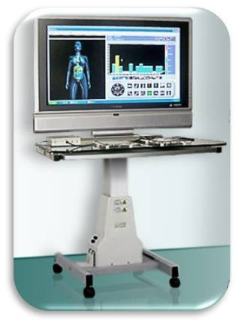
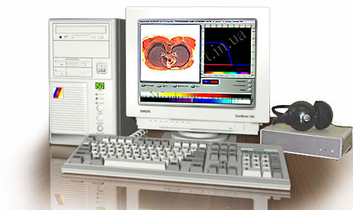
Поэтому создание информационной организационно-технической системы, способной своевременно и достоверно установить диагноз больного и выбрать эффективную тактику лечения, является актуальной задачей информатизации.

Slide 8
Задачу диагностики в области медицины можно поставить как нахождение зависимости между симптомами (входными данными) и диагнозом (выходными данными). Для реализации эффективной организационно-технической системы диагностики необходимо использовать методы искусственного интеллекта. Целесообразность такого подхода подтверждает анализ данных, используемых при медицинской диагностике, который показывает, что они обладают целым рядом особенностей, таких как качественный характер информации, наличие пропусков данных; большое число переменных при относительно небольшом числе наблюдений. Кроме того, значительная сложность объекта наблюдения (заболеваний) нередко не позволяет построить даже вербальное описание врачом процедуры диагноза. Интерпретация медицинских данных, полученных в результате диагностики и лечения, становиться одним из серьезных направлений нейронных сетей. При этом существует проблема их корректной интерпретации. Широкий круг задач, решаемых с помощью нейросетей, не позволяет пока создать универсальные мощные сети, вынуждая разрабатывать специализированные нейронные сети, функционирующие по различным алгоритмам. Основными преимуществами нейронных сетей для решения сложных задач медицинской диагностики являются: отсутствие необходимости задания в явной форме математической модели и проверки справедливости серьезных допущений для использования статистических методов; инвариантность метода синтеза от размерности пространства, признаков и размеров нейронных сетей и др.

Slide 9
Однако использование нейронных сетей для задач медицинской диагностики связано также с рядом серьезных трудностей. К ним следует отнести необходимость относительно большого объема выборки для настройки сети, ориентированность математического аппарата на количественные переменные.

Slide 10
Системы для проведения мониторинга
Задача оперативной оценки состояния пациента возникает в ряде весьма важных практических направлений в медицине и в первую очередь при непрерывном наблюдении за больным в палатах интенсивной терапии, операционных и послеоперационных отделениях.
В этом случае требуется на основании длительного и непрерывного анализа большого объема данных, характеризующих состояние физиологических систем организма обеспечить не только оперативную диагностику осложнений при лечении, но и прогнозирование состояние пациента, а также определить оптимальную коррекцию возникающих нарушений. Для решения этой задачи предназначены мониторные МПКС.

Slide 11
К числу наиболее часто используемых при мониторинге параметров относятся: электрокардиограмма, давление крови в различных точках, частота дыхания, температурная кривая, содержание газов крови, минутный объем кровообращения, содержание газов в выдыхаемом воздухе.
Аппаратное обеспечение мониторных систем и аналогичных систем для функциональной диагностики принципиально практически не отличается. Важной особенностью мониторных систем является наличие средств экспресс-анализа и визуализации их результатов в режиме реального времени. Это позволяет отображать на экране монитора также динамику различных производных от контролируемых величин. Все это осуществляется в различных временных масштабах. Причем чем выше качество системы, тем больше возможностей наблюдения динамики контролируемых и связанных с ними показателей она предоставляет. Чаще всего мониторные системы используются для одновременного слежения за состоянием от одного до 6 больных, причем у каждого из них может изучаться до 16 основных физиологических параметров.

Slide 12
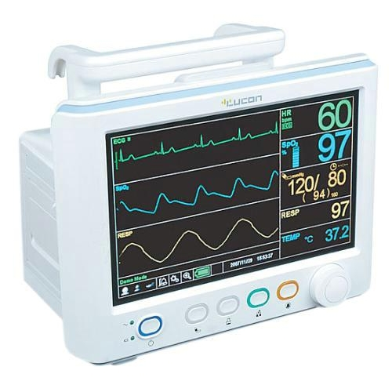
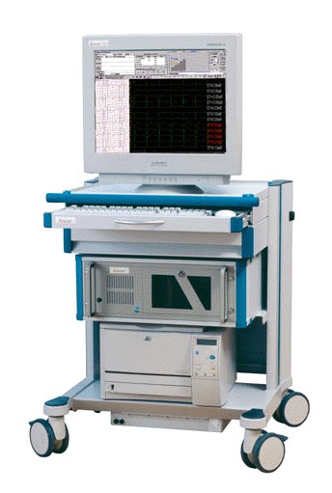
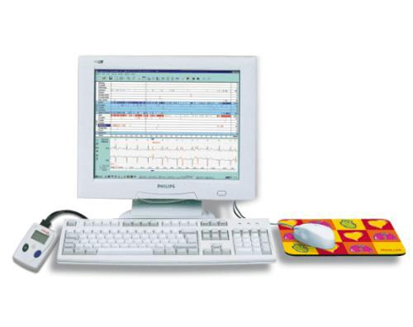

Slide 13
Системы управления лечебным процессом
К системам управления процессами лечения и реабилитации относятся автоматизированные системы интенсивной терапии, биологической обратной связи, а также протезы и искусственные органы, создаваемые на основе микропроцессорной технологии.
В системах управления лечебным процессом на первое место выходят задачи точного дозирования количественных параметров работы, стабильного удержания их заданных значений в условиях изменчивости физиологических характеристик организма пациента.
Под автоматизированными системами интенсивной терапии понимают системы, предназначенные для управления состоянием организма в лечебных целях, а также для его нормализации, восстановления естественных функций органов и физиологических систем больного человека, поддержания их в пределах нормы. По реализуемой в них структурной конфигурации системы интенсивной терапии разделяют на два класса – системы программного управления и замкнутые управляющие системы.

Slide 14
К системам программного управления относятся системы для осуществления лечебных воздействий. Например, различная физиотерапевтическая аппаратура, оснащенная средствами вычислительной техники, устройства для вливаний лекарственных препаратов, аппаратура для искусственной вентиляции легких и ингаляционного наркоза, аппараты искусственного кровообращения и т. д.
Замкнутые системы интенсивной терапии структурно являются более сложными МПКС, так как они объединяют в себе задачи мониторинга, оценки состояния больного и выработки управляющих лечебных воздействий. Поэтому на практике замкнутые системы интенсивной терапии создаются только для очень частных, строго фиксированных задач.
Системы биологической обратной связи предназначены для предоставления пациенту текущей информации о функционировании его внутренних органов и систем, что позволяет путем сознательного волевого воздействия пациента достигать терапевтического эффекта при определенном виде патологий.

Slide 15
Системы протезирования и искусственные органы
Системы протезирования и искусственные органы предназначены для замещения отсутствующих или коррекции неудовлетворительно функционирующих органов и систем организма человека. По существу протезы – это носимые (имплантируемые) системы интенсивной терапии. К числу наиболее широко распространенных систем протезирования относятся микропроцессорные водители сердечного ритма, имплантируемые дозаторы инсулина, электромиостимуляторы и т. п.

Slide 16
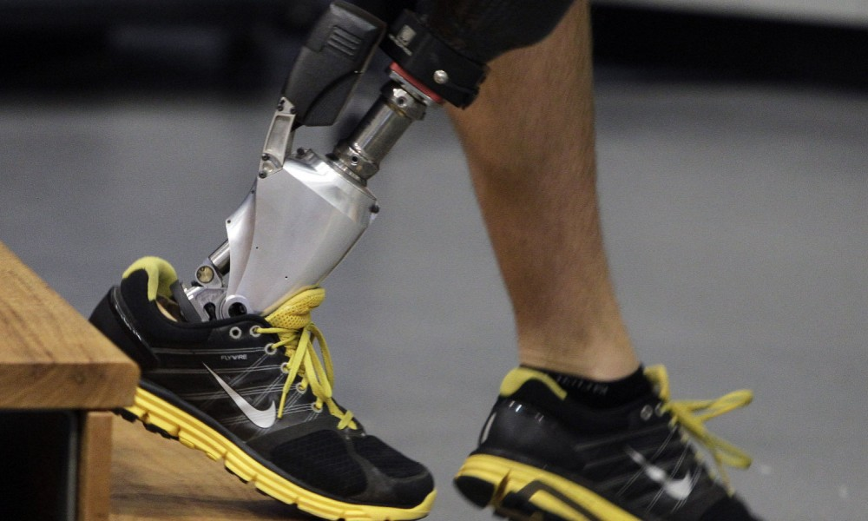
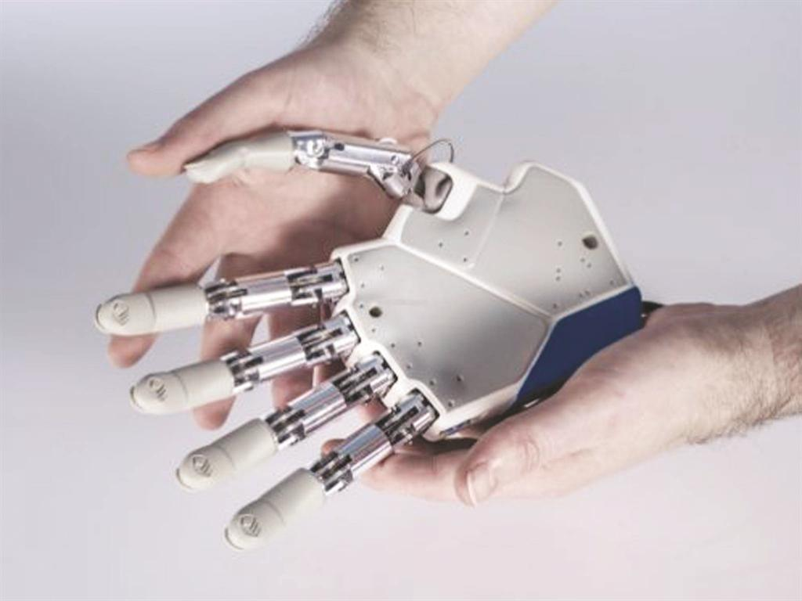
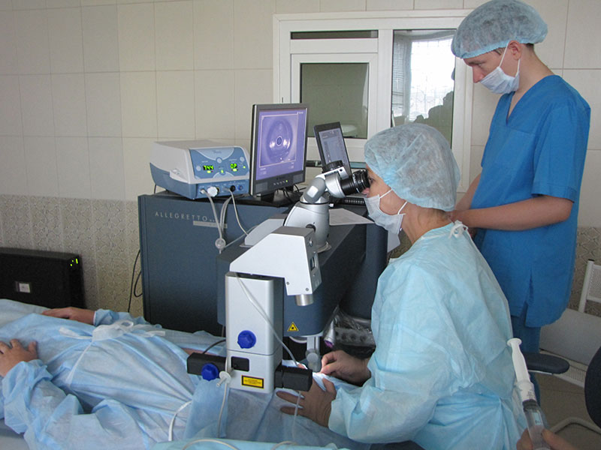

Slide 17
Конец!

